Slide 1
O(n)时间解决的面试题（中）
七月算法 曹鹏
2015年5月11日

Slide 2
提纲
  再谈O(n)
  一些例题
    例1 下一个排列
    例2 均分01
    例3 X的个数
    例4 PAT的个数
    例5 最小平均值子数组
    例6 环形最大子数组和
    例7 允许交换一次的最大子数组和
  总结
<number>/22
julyedu.com

Slide 3
再谈O(n)
组合数学
  下一个排列 (上一个排列）
  巧妙地证明
  计数 != 枚举
动态规划
<number>/22
julyedu.com

Slide 4
例1 下一个排列
例1 (C++ STL) Next Permutation 找到字典序里的下一个排列。 12345的下一个是12354,而54321的下一个认为是12345。 （Leetcode 31)
  分析 关于字典序的理解：
    a[0],a[1]…a[n – 1], 下一个排列是字典序比它大，最小的
    找到尽可能大的m, b[0] = a[0], b[1] = a[1]…b[m – 1] = a[m -1], 而b[m] > a[m], b[m + 1..n – 1]是按照升序（不减序）排列的。
<number>/22
julyedu.com

Slide 5
例1 续
  目前排列是: (A)a[x](B)
  下一个排列是: (A)a[y](B’)
    A是相同的，A尽可能长
    a[y] > a[x]
    B’几乎是B里面的数排好顺序的结果
  如何确定x?
    一个位置只要右边有数比它大就是候选的x
    a[x]是最后一个这样的数（最右边）
      a[x]右边的数,每个数的右边（后缀）没有比它大的
      所以a[x]右边的数是按照降序（不升序）排列
<number>/22
julyedu.com

Slide 6
例1 续2
算法 （二找、一交换、一翻转）
  找到最后一个严格升序的首位 (a[i] < a[i + 1]), 定义为x
    (A) = a[0..x – 1] (B) = a[x + 1..n -1]
  找到y > x, a[y] > a[x]，且a[y]最小
    一定存在，因为x + 1就是一个候选
    a[x]后面的数都是降序，所以从后往前找到第一个大于a[x]的位置就是y了
    可以二分找到y，但不影响总体时间复杂度
  交换a[x], a[y]
  对(x + 1)位后进行逆转
    交换后a[x + 1..n -1]仍然是降序(不升)
    逆转等于排序
<number>/22
julyedu.com

Slide 7
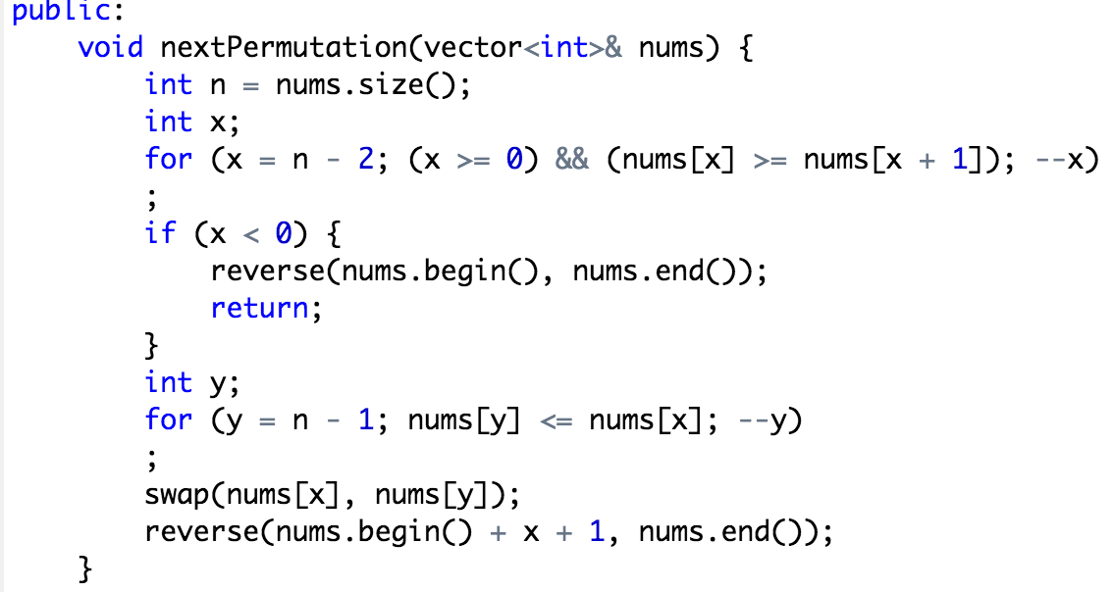
例1 续3
<number>/22
julyedu.com

Slide 8
例1 续4
思考题： 上一个排列？
提示：类似算法
  找到最后一个严格降序的首位 (a[i] > a[i + 1]), 定义为x
  找到y > x, a[y] < a[x]，且a[y]最大
  交换a[x], a[y]
  对(x + 1)位后进行逆转
优点
  复杂度低 O(n)
  可以应对有重复数的情况
<number>/22
julyedu.com

Slide 9
例2 均分01
例2 给定一个01串，恰好包含2n个0和2n个1，你可以把它切成若干段，再把它们任意拼接，要求拼接出两部分，每部分恰好包含n个0，n个1, 如何使得切的段数最少？
  举例1： 0101, 从中间切一刀形成(01), (01)，分别作为两部分
  举例2: 0011， 切成3段(0) (01) (1), 把中间(01)单独作为一部分，剩余的(0) (1)作为另外一部分。
<number>/22
julyedu.com

Slide 10
例2 续1
分析： 下标从0开始,f(x) (x = 0,1,..2n),表示原串在[x..x +2n – 1]的一段中0的个数与1的个数的差。
  f(0) + f(2n) = 0 (恰好是全部的0和1）
    如果f(0) = f(2n) = 0，相当于从中间切一刀切成两段，可以完成，答案是2
    否则f(0) < 0 (或者> 0) f(2n) > 0 (或者<0)
      f(x)是奇数还是偶数？ 始终是偶数
      窗口滑动 f(x)->f(x + 1)
        0和1的个数不变 差不变
        多了个0，少了个1，增加2
        少了个0，多了个1，减少2
<number>/22
julyedu.com

Slide 11
例2 续2
窗口滑动过程中，偶数由负数到正数（或者由正数到负数）的过程中，必然能出现f(y) = 0，即存在0≤y≤2n使得f(y) = 0 （不算0和2n)
  把[y..2n + y - 1]作为一段，它包含n个0和n个1
  剩余[0..y – 1]和[2n + y ..4n – 1]一起合并为一段
  答案就是一共切成3段就可以
总之，答案是2或者3
所以只要看第一个窗口就可以了！
<number>/22
julyedu.com

Slide 12
例2 续2
算法实现（伪代码）
  i = 0 to 2n – 1 O(n)
    s[i] == ‘0’ ++d;
    s[i] ==‘1’ --d;
  最后d = f(0)
  如果d == 0 则答案是2
  否则 答案是3
<number>/22
julyedu.com

Slide 13
例3 X的个数
例3（改自某公司online assignment) 给定一个长度为n的整数数组a，下标从0开始，再给定一个元素X，求一个位置m, 满足0<=m<=n, 且a[0..m – 1]中X的个数（如果m = 0表示空数组）和a[m..n – 1]中非X的个数(如果m == n, 表示空数组）相等。
  分析： 假设a中一共有x个X，给定m，假设a[0..m – 1]中有y个X，则a[m..n – 1]中非X的个数是(n – m) – (x – y) = n – m – x + y 根据题意要求n – m – x + y == y
  解得 m = n – x
  存在且唯一！
<number>/22
julyedu.com

Slide 14
例3 续
直接统计一下有多少个X就可以了
  O(n)时间，O(1)空间
  不需要“前缀和”之类的方法
思考题
  10个硬币，有4个是正面的，在不开灯的情况下，把它们分成两组，正面个数相等？
    提示: 分成前6个一组和后4个一组，把后4个翻面……
<number>/22
julyedu.com

Slide 15
例4 PAT的个数
例4 (PAT：Programming Ability Test）给定一个只包含P,A,T的串，求一共出现多少个“PAT” 子序列？
  分析： 计数和枚举不同
    p, pa, pat表示之前出现的“P”，“PA”，“PAT”的个数
    s[i] == ‘P’ , ++p
    s[i] == ‘A’, pa += p
    s[i] == ‘T’, pat += pa
  时间复杂度O(n), 空间复杂度O(1)
  思考题： Leetcode 115
<number>/22
julyedu.com

Slide 16
例5 最小平均值子数组
例5 (codility) 给定一个数组，求一个至少包含两个元素的子数组，满足平均值最小。输出子数组的起点，多个的时候输出最小的。
  分析：
    如果最优解长度为偶数，我们把它拆成长度为2的若干段。
    如果最优解长度为奇数(>2),我们把它拆成长度为2的若干段，和一段长度为3的段
    最优解中每一段的平均值都相等！
      如果优一段平均值比最优解小，至少优一段平均值比最优解大，矛盾。
<number>/22
julyedu.com

Slide 17
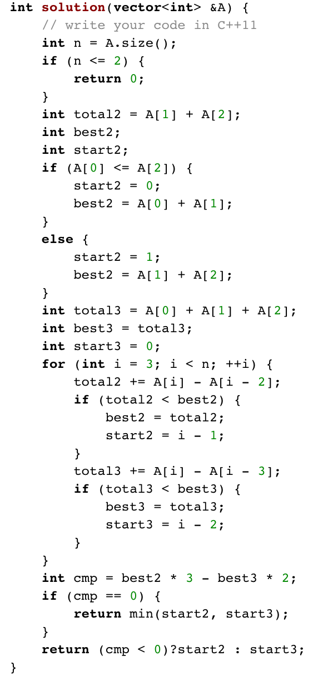
例5 续
结论： 只考虑长度为2和3的段就可以了。
可以“滑动窗口”，也可以直接计算，因为2和3是常数……
可以使用乘法代替除法避免精度问题（前提：不溢出）
<number>/22
julyedu.com

Slide 18
例6 环形最大子数组和
例6 （itint5 9)给定一个数组，是环形的，最后一个元素和第一个元素相接，求最大子数组和。
  环形最大子数组和
    普通最大子数组和，例如 1 2 -4 5 6 -9
    开头和结尾的一部分， 例如1 2 -4 -5 -6 9
  算法
    求普通最大子数组和
    总和减去普通的最小子数组和
      可以考虑对原始数组取相反数，调用最大子数组和模块
<number>/22
julyedu.com

Slide 19
例7 允许交换一次的最大子数组和
例7 (codility) 给定一个数组，在允许交换两个数的前提下（只允许交换一次，可以不换），求最大子数组和。
定义f[i]为两部分之和
  以a[i]结尾的最大子数组的和 (可以为空）
  与任意a[0..i]里面单独一个元素
  以上两部分没有交集
  递推式 f[i] = max(f[i – 1] + a[i], max(a[0..i]))
定义g[i]:
  以a[i]开头的最大子数组和（非空）
    递推式: g[i] = max(g[i + 1], 0) + a[i]
<number>/22
julyedu.com

Slide 20
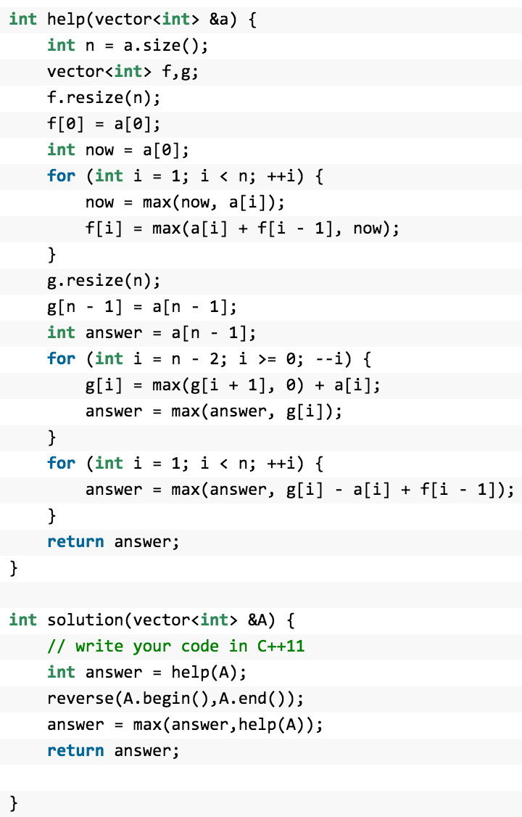
例7 续
如果a[i]和a[j]交换 (j < i)，
原来包含a[i]的最大子数组和变为
  g[i] – a[i] + f[i – 1]
  (即要换掉的元素在f[i – 1]里）
如果不交换，答案就是max{g[i]}
我们只考虑j < i的情况，对于j > i，
把a翻转再做一次就可以了。
<number>/22
julyedu.com

Slide 21
总结
多思考，多练习
计数 !＝ 枚举
没有讲到的问题
  O(n³)优化到O(n²)
  序列相关的问题
    给定一个1-n的排列，每次只能把一个数放到序列开头，至少几次能排好顺序？
    给定一个1-n的排列，每次可以把一个数放到序列开头，也可以放到结尾，至少几次能排好序？
  更多前缀、后缀的利用
  …
<number>/22
julyedu.com

Slide 22
谢谢大家
更多视频尽在：
  http://www.julyedu.com/
    免费视频
    直播课程
    面试问答
Contact us：微博
  @七月算法
  @七月算法问答
  @曹鹏博士
<number>/22
julyedu.com

